Slide 1
Agile Softwareentwicklung
mit TDD und Scrum
André Hofmann
Software Engineer
bbv Software Services AG – www.bbv.ch

Slide 2
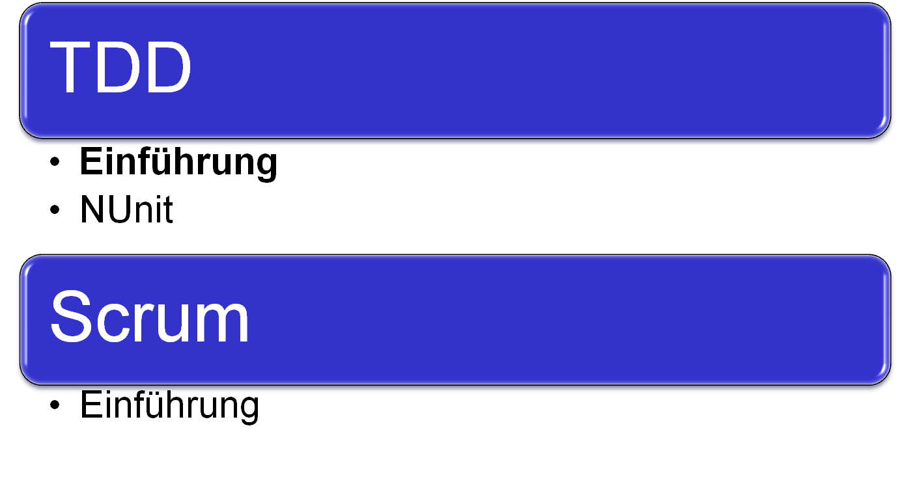
Agenda

Slide 3
TDD: Einführung
Die testgetriebene Entwicklung kurz TDD
(Test Driven Development) genannt, bezeichnet
eine Vorgehensweise in der Softwareentwicklung,
bei der zuerst der Test einer Methode geschrieben
wird, bevor die eigentliche Implementierung einer
Methode durchgeführt wird.

Slide 4
TDD: Einführung
Warum TDD?
Tests sichern den Erhalt der vorhandenen
Funktionalitäten bei Erweiterung und Über-
arbeitung.
-Tests verlängern die produktive Lebensdauer
einer Software.
Tests die im Vorhinein geschrieben werden,
decken einen größeren Codebereich ab.
-Mit TDD wird nur Code implementiert, der auch
wirklich benötigt wird.

Slide 5



TDD: Einführung

Slide 6

Agenda

Slide 7
NUnit:
NUnit ist ein Framework für die Erstellung von Unit Tests (Komponenten- und Modultests).
Quellen:
www.nunit.org
www.sourceforge.net/projects/nunit

Slide 8
NUnit: Aufbau einer Testklasse
[TestFixture]
-Damit wird dem NUnit-Framework mitgeteilt,
dass es sich um eine Testklasse handelt.
-Die Klasse selbst muss public sein.
[Test]
-Mit diesem Attribut wird die eigentliche
Testmethode gekennzeichnet.
-Die Methode selbst darf keine Parameter und
keinen Rückgabewert haben.

Slide 9
NUnit: Aufbau einer Testklasse
[SetUp]
-Dieses Attribut kennzeichnet eine Methode,
welche vor jedem Testfall ausgeführt werden
soll.
[TearDown]
-Dieses Attribut kennzeichnet eine Methode,
welche nach jedem Testfall ausgeführt werden
soll.

Slide 10
NUnit: Aufbau einer Testklasse
[ExpectedException(typeof(myException))]
-Dieses Attribut wird benötigt, wenn auf die Rückgabe einer Exception getestet werden soll.
[Ignore]
-Damit wird der Test ignoriert.

Slide 11
NUnit: Testen
Arten von Behauptungen:
Gleichheitsbehauptungen | AreEqual, AreNotEqual
Idenditätsbehauptungen | AreSame, AreNotSame, Contains
Vergleichsbehauptungen | Greater, Less, GreaterOrEqual, LessOrEqual
Typbehauptungen | IsInstanceOfType, IsNotInstanceOfType, IsAssignableFrom, IsNotAssignableFrom
Bedingungsbehauptungen | IsTrue, IsFalse, IsNull, IsNotNull, IsNaN, IsEmpty, IsNotEmpty
Gebrauchsmethoden | Fail(), Ignore()
Behauptungen für Zeichenketten (Strings) | Contains, StartsWith, EndsWith, AreEqualIgnoringCase
Behauptungen für Sammlungen (Collections) | AllItemsAreInstanceOfType, AreEqual, Contains, AllItemsAreNotNull, IsEmpty

Slide 12





Slide 13
Beispiel
Berechne die Fibonnacci Zahl an der Stelle n
0, 1, 1, 2, 3, 5, 8, 13, 21, 34, 55, 89, ...

Slide 14
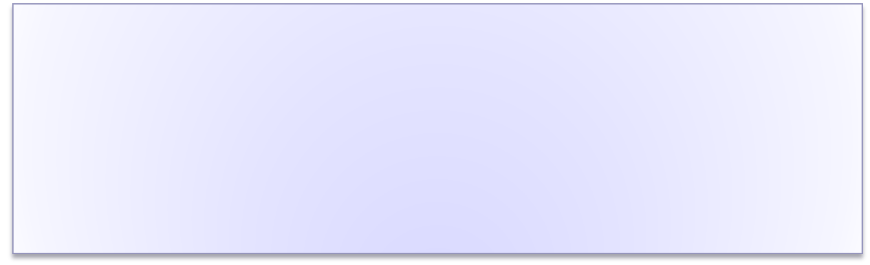
Fibonnacci:
public void TestFibonacci()
{
}
public int Calculate(int n)
{
throw new NotImplementedException();
}

Slide 15
Fibonnacci: Erster Test
public void TestFibonacci()
{
Assert.AreEqual(0, _fibonacci.Calculate(0));
}
public int Calculate(int n)
{
return 0;
}

Slide 16
Fibonnacci: Zweiter Test
public void TestFibonacci()
{
Assert.AreEqual(0, _fibonacci.Calculate(0));
Assert.AreEqual(1, _fibonacci.Calculate(1));
}
public int Calculate(int n)
{
if (n == 0) return 0;
return 1;
}

Slide 17
Fibonnacci: Dritter Test
public void TestFibonacci()
{
Assert.AreEqual(0, _fibonacci.Calculate(0));
Assert.AreEqual(1, _fibonacci.Calculate(1));
Assert.AreEqual(2, _fibonacci.Calculate(1));
}
public int Calculate(int n)
{
if (n == 0) return 0;
return 1;
}

Slide 18
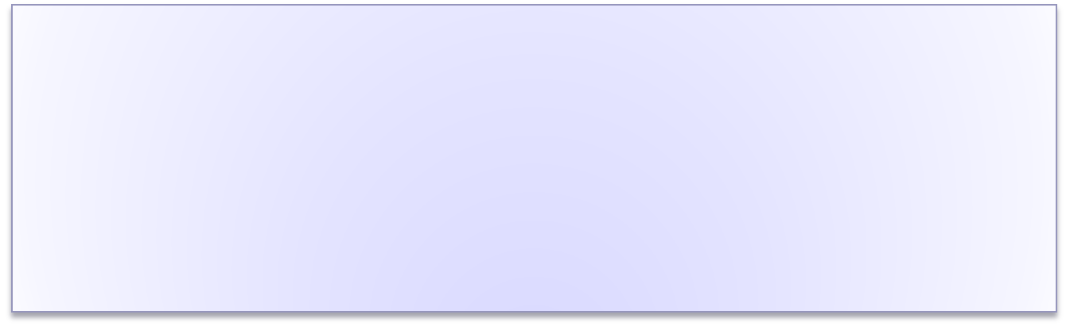
Fibonnacci: Vierter Test
public void TestFibonacci()
{
Assert.AreEqual(0, _fibonacci.Calculate(0));
Assert.AreEqual(1, _fibonacci.Calculate(1));
Assert.AreEqual(2, _fibonacci.Calculate(1));
Assert.AreEqual(3, _fibonacci.Calculate(2));
}
public int Calculate(int n)
{
if (n == 0) return 0;
if (n <= 2) return 1;
return 2;
}

Slide 19
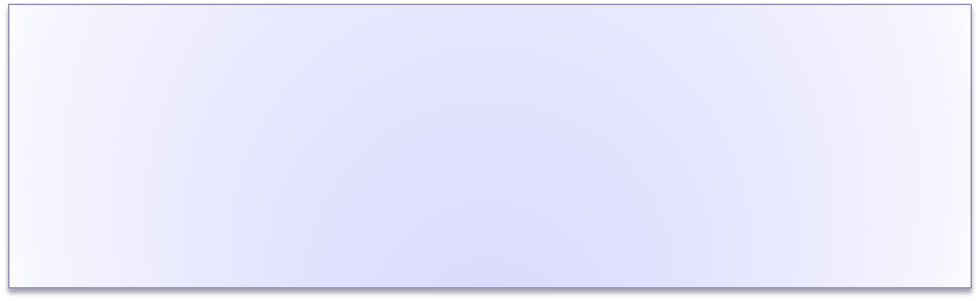
Fibonnacci: Refactor
public void TestFibonacci()
{
Assert.AreEqual(0, _fibonacci.Calculate(0));
Assert.AreEqual(1, _fibonacci.Calculate(1));
Assert.AreEqual(2, _fibonacci.Calculate(1));
Assert.AreEqual(3, _fibonacci.Calculate(2));
Assert.AreEqual(4, _fibonacci.Calculate(3));
Assert.AreEqual(5, _fibonacci.Calculate(5));
}
public int Calculate(int n)
{
if (n == 0) return 0;
if (n == 1) return 1;
return Calculate(n–1) + Calculate(n-2);
}

Slide 20
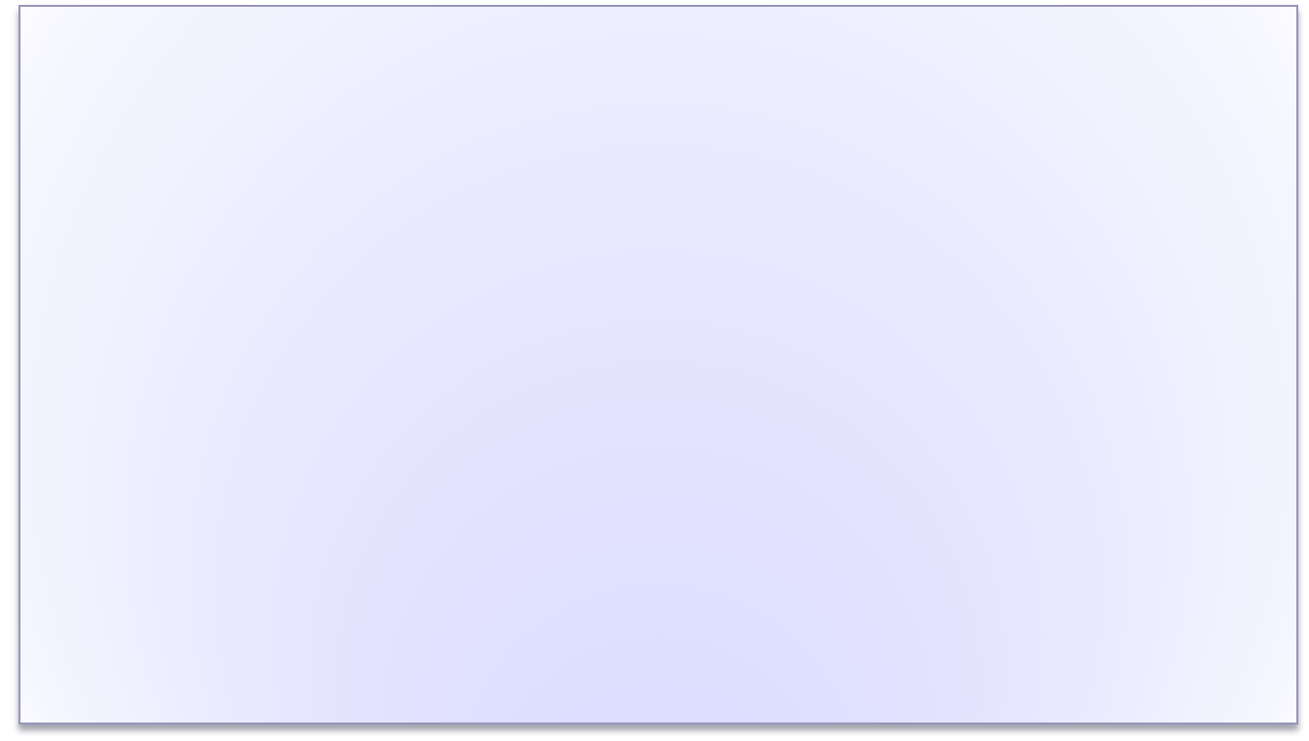
Fibonnacci: Refactor
public void TestFibonacci()
{
int[][] cases ={new int[]{0,0}, new int[]{1,1},
new int[]{2,1}, new int[]{3,2}, new int[]{4,3}, new int[]{5,5}};
for (int i = 0; i < cases.Length; i++)
{
Assert.AreEqual(cases[i][1], _fibonnacci.Calculate(cases[i][0]));
}
}

Slide 21
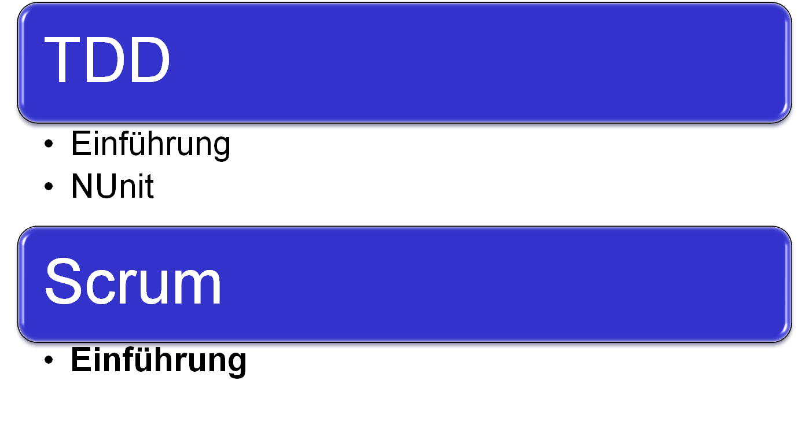
Agenda

Slide 22



